Slide 1
ElasticSearch基础与应用(7)
吴晓刚 2016/12

Slide 2
大纲
Lucene与全文检索
ES快速起步
集群与水平扩展
索引的管理
搜索基础
聚合分析
生存指南

Slide 3
常用的_CAT命令
# 集群健康状况
GET /_cat/health?v
# 谁是master
GET /_cat/master?v
#索引信息
GET /_cat/indices?v
GET /_cat/indices/{index_name}/?v
#shard信息
GET /_cat/shards?v
# segment信息
GET /_cat/segments/{index_name}/?v
#结点资源使用情况
GET /_cat/nodes?v&h=name,port,v,m,d,fdp,mc,mcs,sc,sm,qcm,fm
# 线程池使用情况
GET /_cat/thread_pool?v
# 如果结点故障出发数据恢复，恢复进度如何？
GET /_cat/recovery?v&active_only=true
# 如果health里看到很多pending tasks，这些任务是什么?
GET /_cat/pending_tasks

Slide 4
安全问题
ES开源版本不提供任何安全控制功能，存在以下安全隐患：
Transport端口9300, HTTP端口920无需认证即可连接
结点间通信不认证、不加密。因此恶意用户只要知道集群名字，就可以自己启动一个ES服务器，连接到9300端口，加入集群，成为其中一个结点。
集群API无授权控制，只要能连接到集群就可以发起任何命令
索引的读写无权限控制，全部开放
内置的脚本支持早期版本暴露出漏洞，被黑客利用攻击服务器。5.0已经更换了脚本引擎Painless，安全性还待考量。
Kibana:
社区版无用户登录模块支持
无索引访问授权支持

Slide 5
安全解决方案 - 土豪版
购买官方 x-Pack企业级插件包
用户认证，基于角色的授权管理，可以做到索引级乃至文档级别的权限控制
集群结点间/与客户端间通信加密，IP过滤
安全事件审计
附赠监控、报警、Kibana报表等功能

Slide 6
安全解决方案 - 屌丝版
开源的search- guard https://github.com/floragunncom/search-guard
对es2.x 支持较好，文档较多，中文参考http://kibana.logstash.es/content/elasticsearch/auth/searchguard-2.html
最接近官方XPACK中安全套件的开源软件
隐患：
对es5.0支持刚发布不久，稳定性可能不足
软件质量还待考量，之前版本曾经出现过内存泄漏，造成集群不稳定
开源不等于免费，缺乏官方技术支持，需要花费比较多精力去研究和集成

Slide 7
安全解决方案 - 简单粗暴版
9300端口通过iptables管控，设置集群内的机器和允许的客户端为白名单。
9200前置代理，如Nginx。 9200只信任Nginx来的访问，通过nginx对外暴露api借口。 通过Nginx来对restful API做访问鉴权及索引访问授权。但无法做到文档级的管控。
Kibana需要自己二次开发工作，和公司内部的健全系统集成起来，比如SSO。有一定工作量可能比较大(实际也不简单😓)。

Slide 8
监控方案
买XPACK，自带监控
如果公司有用Graphite，可以使用es2graphite这个脚本https://github.com/mattweber/es2graphite
ES有丰富的stats API可以通过restful借口采集到集群，结点，索引，JVM，CPU，内存，磁盘IO等度量数据。模仿es2graphite写个脚本，将数据写入自己公司的专用监控系统即可

Slide 9
关键的监控指标
集群健康状态
非Green的时候，数据有丢失的风险，需要及时处理。
JVM状态
HEAP used%
GC频率，GC耗时，Old GC过后Heap used%是否有释放
线程池(Thread Pool)状态
Bulk queue/rejected反映写入是否遇到瓶颈
Search queue/rejected 反映搜索是否已经响应不过来
Segment状态
segment memory反映存储的数据消耗了多少heap内存
segment count过多（超过几千）说明小文件过多，需要维护
用户访问ES的日志
知道集群资源被如何消耗的，有助于发现有问题的查询，或者有针对性优化索引结构。

Slide 10




集群稳定性第一要素: Heap剩余空间
剩余
警戒线:
75~85%
其他临时对象
Query/Aggregation中间结果产生临时对象
<32GB
查询大、多
各类Cache（Index Writer buffer, Query Cache,Request Cache） 上限基本可预料
Segment Memory
GC不回收
存的索引多
集群元数据 (随集群结点数量和shard数量增长，但总占用量较小，基本可以忽略)

Slide 11
硬件选型
优先选择多CPU核心而非高频率
内存64GB或更多
磁盘IO越高越好，尽量多的机械磁盘做Raid0或者有条件使用SSD
有条件使用万兆网络
使用SSD就不要用硬Raid，因为做fstrim有障碍。由于SSD的物理特性，定期做fstrim能保持高性能。
参考配置示例:
32核CPU, 128GB RAM, 4TB 机械磁盘x 12块 Raid0

Slide 12
大内存、多CPU核心物理机有坑！
大内存可能引发Linux脏页回写时，ES长时间停滞问题。建议以下两个内核参数设置得小一点: vm.dirty_background_ratio = 5 vm.dirty_ratio = 10
centos6.x在某些多核大内存服务器上会默认开启NUMA优化，避免CPU垮zone访问内存。 但是对于ES这类大量使用Page Cache的应用支持不好，在local zone内存吃紧时频繁通过pgscand回收内存，造成超高系统负载，ES无法响应。（在我司内部和唯品会都遇到过这个问题）

Slide 13
结点参数优化？
5.0版在node层面已无多少需要优化的地方，除了Heap给充足，其他默认参数已经可以很好的工作。
一定不要参考网上某些“经验”，做以下“优化”
为了提升索引速度，提高bulk线程池和队列大小
为了提升搜索并发量，提高搜索线程池和队列大小
随意调节启动JVM参数

Slide 14
写入速率优化
使用Bulk api批量写入，而不是通过index api逐条写入
Bulk的一个批次大小控制在10-15MB左右（经验值，最佳值需要通过实际环境测试才能得出)
降低索引的刷新频率
索引settings里的”refresh_interval”，默认是1s，可以增大到30s
可以显著降低cpu消耗，但是数据从写入到可以搜索到延迟30s
更改索引的translog持久化方式为async(异步）
translog默认持久化方式为request，即每执行完一次索引请求(bulk)即持久化到硬盘。 在写入量大的情况下，生成磁盘IO较大。在索引的settings里，”index”一项内部增加以下设置，可以减少磁盘IO请求，提高性能。负面影响是有极低的概率在硬件故障情况下，丢失数据。
"translog": {
"flush_threshold_size": "1gb",
"sync_interval": "30s",
"durability": "async"
}

Slide 15
查询聚合优化
避免深度分页
避免一次查询或者聚合返回大量数据
尽量减少对cardinality很高的字段做Terms Aggregation，特别是做多重嵌套。更不要尝试返回所有的terms。
部分聚合，如Cardinality aggs, Percentiles aggs采用近似算法，牺牲精度减少内存消耗。 使用钱应详读问答那个理解各种精度带来的误差，在误差允许范围内尽量使用较粗的精度，提高性能。
避免设置过多的shard
每天应定时清理冷数据，不需要的数据删除，不再写入的数据做force merge操作 并merge成一个segment (官方提供了索引维护工具Curator: https://www.elastic.co/guide/en/elasticsearch/client/curator/current/index.html )

Slide 16
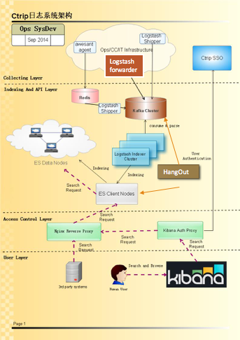



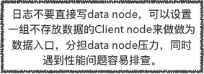

基于ELK的日志系统架构示例

Slide 17
配置管理工具
结点多了手动安装配置费时又容易出错
官方提供了Puppet, Chef的ES部署模块
我们使用了Ansible，编写部署playbook做集中化部署，配置修改和结点的重启。

Slide 18
学习资料
《ELKStack中文指南》 https://www.elastic.co/guide/en/elasticsearch/guide/current/index.html
官方书籍《ElasticSearch: The Definitive Guide》 https://www.elastic.co/guide/en/elasticsearch/guide/current/index.html 中文版正在由ElasticSearch中文社区群体翻译中，接近完成
官方参考手册: https://www.elastic.co/guide/en/elasticsearch/reference/current/index.html 目前没有中文版

Slide 19

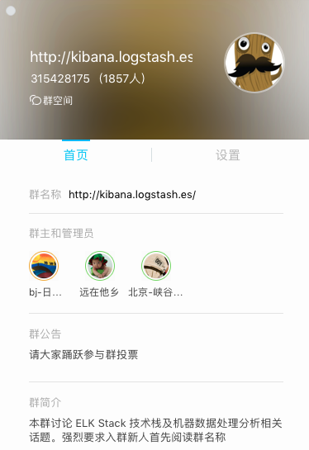
社群
ElasticSearch中文问答社区： http://elasticsearch.cn/
QQ群

Slide 20
感谢！
Q&A

